Slide 1
MATEMATIKA S STATISTIKO
abcα
UNIVERZITETNA ŠTUDIJSKA PROGRAMA
LABORATORIJSKA BIOMEDICINA IN KOZMETOLOGIJA
1. LETNIK

Slide 2
ODVOD
Definicija in pomen, lastnosti odvedljivih funkcij
Računanje odvodov, višji odvodi, parcialni odvodi
Lokalni ekstremi, Lagrangev izrek, gradient
Računanje limit, risanje grafov, globalni ekstremi
Izravnavanje podatkov, Newtonova metoda, numerično odvajanje
MATEMATIKA S STATISTIKO
2

Slide 3
ODVOD
DEFINICIJA IN POMEN
ODVOD
Kako primerjamo hitrost spreminjanja funkcije glede s spremembo argumenta?
Diferenčni količnik
je povprečna hitrost spreminjanja funkcije f na intervalu med x₀ in x₁.
‘Trenutna’ hitrost v času x₀ je
MATEMATIKA S STATISTIKO
3

Slide 4
ODVOD
DEFINICIJA IN POMEN
FIZIKALNI POMEN
x=x(t) pot v odvisnosti od časa t
v(t) hitrost gibanja v času t
dv(t₀) pospešek
W(t) toplotna energija telesa v času t
dW(t₀) toplotni tok
Q(t) električni naboj na prevodniku v času t
dQ(t₀) električni tok
ANALITIČNI POMEN
f naraščajoča na intervalu I, ki vsebuje točko x₀ (tj. lokalno naraščajoča pri x₀)
Podobno, če je f lokalno padajoča okoli x₀
MATEMATIKA S STATISTIKO
4

Slide 5
ODVOD
DEFINICIJA IN POMEN
GEOMETRIJSKI POMEN
je smerni koeficient premice, ki seka graf funkcije f v točkah T₀(x₀, f(x₀)) in T₁(x₁, f(x₁)).
T₁
T₀
df(x₀) je smerni koeficient tangente na graf funkcije f v točki T₀.
x₀
x₁
MATEMATIKA S STATISTIKO
5

Slide 6
ODVOD
LASTNOSTI ODVEDLJIVIH FUNKCIJ
ODVEDLJIVOST
Kjer je funkcija f odvedljiva, je njen graf gladek. V teh točkah ima natančno določeno tangento.
tangenta v točki 0 je navpična
Leva limita se razlikuje od desne limite.
Diferenčni količnik gre proti neskončnosti.
Limita ne obstaja.
MATEMATIKA S STATISTIKO
6

Slide 7
ODVOD
LASTNOSTI ODVEDLJIVIH FUNKCIJ
ZVEZNOST IN ODVEDLJIVOST
0
V točkah, kjer je f odvedljiva, je tudi zvezna.
Obratno seveda ni res kot kažejo primeri zveznih in obenem neodvedljivih funkcij:
MATEMATIKA S STATISTIKO
7

Slide 8
ODVOD
RAČUNANJE ODVODOV
RAČUNANJE ODVODOV
I. korak: funkcija odvod
Predpis x ↦ df(x) določa funkcijo f ’: A → ℝ
točke, kjer je f odvedljiva
odvod funkcije f
MATEMATIKA S STATISTIKO
8

Slide 9
ODVOD
RAČUNANJE ODVODOV
II. korak: računske operacije in sestavljanje
III. korak: odvodi osnovnih funkcij
In še...
Na podlagi odvodov osnovnih funkcij in računskih pravil lahko rutinsko izračunamo odvod poljubne elementarne funkcije.
MATEMATIKA S STATISTIKO
9

Slide 10
ODVOD
RAČUNANJE ODVODOV
VIŠJI ODVODI
S pomočjo višjih odvodov je mogoče natančneje opredeliti obnašanje funkcije.
MATEMATIKA S STATISTIKO
10

Slide 11
ODVOD
ODVODI FUNKCIJ VEČ SPREMENLJIVK
PARCIALNI ODVODI
Količino, ki je odvisna od več spremenljivk, pogosto obravnavamo kot funkcijo vsake spremenljivke posebej.
V plinski enačbi je tlak P odvisen od spremembe temperature T in volumna V.
Z naraščanjem temperature narašča tudi tlak, z naraščanjem volumna pa tlak upada.
odvod po spremenljivki T
odvod po spremenljivki V
MATEMATIKA S STATISTIKO
11

Slide 12
ODVOD
ODVODI FUNKCIJ VEČ SPREMENLJIVK
funkcija n spremenljivk
i -ti parcialni odvod
Uporabljamo tudi oznako
MATEMATIKA S STATISTIKO
12

Slide 13
ODVOD
LASTNOSTI ODVEDLJIVIH FUNKCIJ
ODVEDLJIVOST IN LOKALNI EKSTREMI
f(x₀) lokalni maksimum v notranjosti intervala definicije
f odvedljiva pri x₀
Če ima odvedljiva funkcija lokalni ekstrem v notranjosti intervala, je tam njen odvod enak 0.
Opozorilo: premislek ne deluje, če je ekstrem na robu definicijskega območja.
MATEMATIKA S STATISTIKO
13

Slide 14
ODVOD
LASTNOSTI ODVEDLJIVIH FUNKCIJ
Ekstremi so lahko na robu ali pa v notranjosti definicijskega območja.
Če je ekstrem v notranjosti, je tam stacionarna točka.
Stacionarna točka ni nujno lokalni ekstrem, lahko je tudi prevoj.
Lokalni ekstrem ni nujno tudi globalni ekstrem.
Kandidati za globalne ekstreme so stacionarne točke in točke na robu definicijskega območja.
MATEMATIKA S STATISTIKO
14

Slide 15
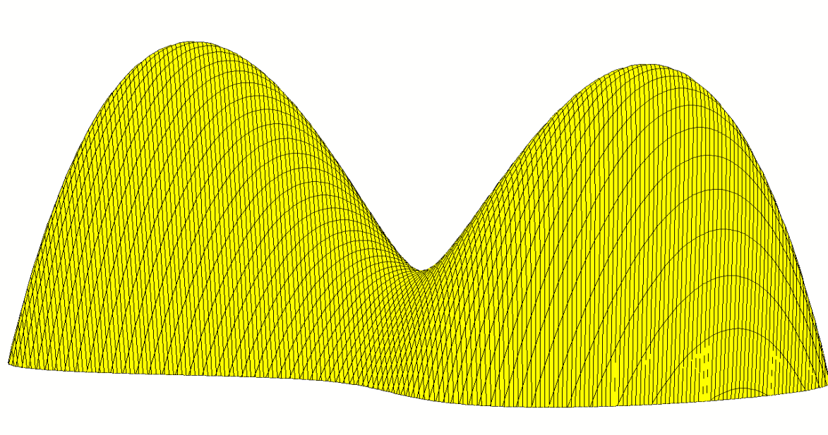
ODVOD
LASTNOSTI ODVEDLJIVIH FUNKCIJ
LOKALNI EKSTREMI FUNKCIJ VEČ SPREMENLJIVK
vsi parcialni odvodi so enaki 0
Kandidati za lokalne ekstreme so v stacionarnih točkah, tj. v točkah, kjer so vsi parcialni odvodi enaki 0.
lokalni maksimum
lokalni maksimum
sedlo
MATEMATIKA S STATISTIKO
15

Slide 16
ODVOD
LASTNOSTI ODVEDLJIVIH FUNKCIJ
LAGRANGEV IZREK
Iz definicije odvoda sledi približna formula
Ali obstaja tudi točna formula?
Za vsako sekanto lahko najdemo vzporedno tangento (npr. povprečna hitrost na danem časovnem intervalu je vedno enaka hitrosti v nekem vmesnem trenutku).
Za odvedljivo funkcijo f velja: med vsakim parom točk x₀,x₁ obstaja vsaj en tak t, da je
MATEMATIKA S STATISTIKO
16

Slide 17
ODVOD
LASTNOSTI ODVEDLJIVIH FUNKCIJ
Za točki x in x+h dobimo:
Posledice:
MATEMATIKA S STATISTIKO
17

Slide 18
ODVOD
LASTNOSTI ODVEDLJIVIH FUNKCIJ
PREDZNAK ODVODA IN NARAŠČANJE FUNKCIJE
f ’0 na [a,b]  f je naraščajoča na [a,b].
f ’0 na [a,b]  f je padajoča na [a,b].
f ’>0 na [a,b]  f je strogo naraščajoča na [a,b].
f ’<0 na [a,b]  f je strogo padajoča na [a,b].
Obratno ne velja: f(x)=x³ strogo narašča okoli 0, vendar je f ’(0)=0.
MATEMATIKA S STATISTIKO
18

Slide 19
ODVOD
ODVODI FUNKCIJ VEČ SPREMENLJIVK
GEOMETRIČNI POMEN PARCIALNIH ODVODOV
y+k
y
x
x+h
Če se temperatura spremeni za ΔT, volumen pa za ΔV, potem se tlak idealnega plina spremeni za približno
MATEMATIKA S STATISTIKO
19

Slide 20
ODVOD
ODVODI FUNKCIJ VEČ SPREMENLJIVK
skalarni produkt
y
x
Skalarni produkt je največji, če vektorja kažeta v isto smer.
Skalarni produkt je nič, če sta vektorja pravokotna.
MATEMATIKA S STATISTIKO
20

Slide 21
ODVOD
RAČUNANJE ODVODOV
Nivojnice funkcije f :○^{n}○ so krivulje, ki povezujejo točke, v katerih ima f isto vrednost (izohipse, izobate, izoterme,...). Podane so z enačbami f(x₁,..., x_{n})=c.
gradientni vektor
Gradientni vektor je pravokoten na nivojnico, ki gre skozi dano točko. Njegova velikost je sorazmerna s hitrostjo naraščanja vrednosti funkcije.
Gradient določa polje smeri, ki je v vsaki točki pravokotno na nivojnice.
MATEMATIKA S STATISTIKO
21

Slide 22
ODVOD
LASTNOSTI ODVEDLJIVIH FUNKCIJ
POVZETEK
Odvod je limita diferenčnega količnika.
Odvod meri spreminjanje funkcije, hitrost, smerni koeficient,...
Funkcijo odvod računamo z uporabo računskih pravil
Odvedljivost ima za posledico zveznost.
Lokalni ekstremi so v stacionarnih točkah.
Lagrangev izrek.
Če je odvod funkcije na intervalu negativen/nič/pozitiven, potem je funkcija padajoča/konstantna/naraščajoča.
Geometrični pomen parcialnih odvodov, gradient.
UPORABA ODVODA
Računanje limit
Natančno risanje grafov
Ekstremi funkcij ene in več spremenljivk
Izravnananje numeričnih podatkov
Newtonova metoda za reševanje enačb
Numerično odvajanje
MATEMATIKA S STATISTIKO
22

Slide 23
ODVOD
L’HOSPITALOVO PRAVILO
RAČUNANJE LIMIT
Če pa kvocient odvodov ni definiran, potem velja:
L’Hospitalovo pravilo
MATEMATIKA S STATISTIKO
23

Slide 24
ODVOD
RISANJE GRAFOV
RISANJE GRAFOV
1. Definicijsko območje: določimo na podlagi lastnosti osnovnih funkcij.
2. Obnašanje na robu: trend (pole, asimptote) izrazimo s pomočjo limit; pri računanju si pomagamo z L’Hospitalovim pravilom.
3. Ničle: določimo s pomočjo raznih (točnih ali približnih) metod za reševanje enačb.
4. Naraščanje in padanje, ekstremi: funkcijo odvajamo; kjer je odvod pozitiven, funkcijske vrednosti naraščajo, kjer je negativen padajo. V ničlah odvoda so lokalni ekstremi ali prevoji.
funkcija
odvod
+
+
+
+
_
_
_
_
Če vrednosti odvoda pri prehodu čez ničlo spremenijo predznak, je v stacionarni točki lokalni ekstrem. Če se predznak ne spremeni, je v stacionarni točki prevoj.
MATEMATIKA S STATISTIKO
24

Slide 25
ODVOD
RISANJE GRAFOV
5. Ukrivljenost: kjer je drugi odvod pozitiven, je graf konveksen, kjer je negativen, je graf konkaven. Prevoji so točke, kjer graf spremeni ukrivljenost, torej ničle drugega odvoda, pri katerih drugi odvod spremeni predznak.
prevoj
6. Periodičnost in simetrije: odvod periodične funkcije je periodičen; odvod sode funkcije je lih, odvod lihe pa sod.
MATEMATIKA S STATISTIKO
25

Slide 26
ODVOD
RISANJE GRAFOV
Ničle funkcije, 1. in 2. odvoda:
MATEMATIKA S STATISTIKO
26

Slide 27
ODVOD
RISANJE GRAFOV
MATEMATIKA S STATISTIKO
27

Slide 28
ODVOD
EKSTREMI
GLOBALNI EKSTREMI
v notranjosti območja
v stacionarni točki
(če je funkcija odvedljiva)
Globalni ekstrem je lahko…
na robu območja
funkcija odvisna od manj spremenljivk
(rob tvorijo točke/krivulje/ploskve/...)
Vedno premislimo, ali funkcija sploh zavzame ekstrem!
minimum
maksimum
MATEMATIKA S STATISTIKO
28

Slide 29
ODVOD
EKSTREMI
Poišči ekstreme funkcije f(x,y)=2x²+xy-y²-2x+4y na trikotniku z oglišči A(0,1), B(3,4), C(-1,4).
stacionarna točka T₁(0,2); f(0,2)=4.
max
C
B
min
A
MATEMATIKA S STATISTIKO
29

Slide 30
ODVOD
IZRAVNAVANJE NUMERIČNIH PODATKOV
IZRAVNAVANJE NUMERIČNIH PODATKOV
Naloga: iz tabele numeričnih podatkov (x_{i},y_{i}) določi funkcijsko zvezo y=f(x), ki se s temi podatki najbolje ujema.
V tabeli so podane vrednosti količine y v odvisnosti od x.
Določi ustrezno funkcijsko zvezo y=f(x).
Oceni vrednost y pri x =1.5 (interpolacija).
Oceni vrednost y pri x=2 (ekstrapolacija).
Podatke predstavimo v koordinatnem sistemu:
Zveza med x in y je približno linearna. Kako bi dobili enačbo premice, ki se tem podatkom najbolje prilega?
MATEMATIKA S STATISTIKO
30

Slide 31
ODVOD
IZRAVNAVANJE NUMERIČNIH PODATKOV
Enačba premice y=A+Bx je odvisna od parametrov A in B. Ustreznost parametrov preskusimo na množici podatkov (x_{i},y_{i}), i=1,2,...,n, s pomočjo testne funkcije
Če so vsi podatki na premici y=A+Bx, potem je F(A,B)=0. V splošnem primeru iščemo vrednosti A in B, pri katerih testna funkcija zavzame minimum.
Lastnosti funkcije F:
F je zvezna in odvedljiva za vse (A,B)∊ℝ²
Ko gre A,B → ∞ narašča F čez vsako mejo, zato F zavzame minimum na ℝ²
Ker ℝ² nima robnih točk, je minimum F v stacionarni točki.
MATEMATIKA S STATISTIKO
31

Slide 32
ODVOD
IZRAVNAVANJE NUMERIČNIH PODATKOV
Testna funkcija po kriteriju najmanjših kvadratov
Dobljeni sistem dveh linearnih enačb in dveh neznank ima natanko eno rešitev, ki ustreza globalnemu minimumu testne funkcije.
MATEMATIKA S STATISTIKO
32

Slide 33
ODVOD
IZRAVNAVANJE NUMERIČNIH PODATKOV
MATEMATIKA S STATISTIKO
33

Slide 34
ODVOD
IZRAVNAVANJE NUMERIČNIH PODATKOV
interpolirana vrednost: f(1.5)=4.303
ekstrapolirana vrednost: f(2)=5.354
MATEMATIKA S STATISTIKO
34

Slide 35
ODVOD
IZRAVNAVANJE NUMERIČNIH PODATKOV
V praksi sistem
rešujemo takole:
Obe enačbi delimo z n in vpeljemo oznake:
povprečje argumentov
povprečje funkcijskih vrednosti
povprečje kvadratov argumentov
povprečje produktov
MATEMATIKA S STATISTIKO
35

Slide 36
ODVOD
IZRAVNAVANJE NUMERIČNIH PODATKOV
NELINEARNE ZVEZE
V tabeli je predstavljena kinetika razpada N₂O₅ v raztopini CCl₄. c je koncentracija N₂O₅ po preteku t sekund.
MATEMATIKA S STATISTIKO
36

Slide 37
ODVOD
IZRAVNAVANJE NUMERIČNIH PODATKOV
Funkcijska zveza ni linearna, temveč eksponentna:
Računanje s testno funkcijo
bi bilo zamudno, zato raje lineariziramo.
(zveza med logaritmom koncentracije in časom je linearna)
Vpeljemo novo količino in uporabimo prejšnje formule.
Dobimo:
MATEMATIKA S STATISTIKO
37

Slide 38
ODVOD
NEWTONOVA METODA
NEWTONOVA METODA ZA REŠEVANJE ENAČB
Pri reševanju enačbe f(x)=0 izberemo približek x₀ in izračunamo točko kjer tangenta na graf f(x) pri x₀ seka absciso. Dobljeno vrednost označimo z x₁ in vzamemo za naslednji približek ter ponovimo postopek...
x₂
x₃
x₁
x₀
Zaporedne približke za rešitev
enačbe f(x)=0 dobimo s formulo:
MATEMATIKA S STATISTIKO
38

Slide 39
ODVOD
NEWTONOVA METODA
RAČUNANJE KORENOV
1, 5.5, 3.659090, 3.196005, 3.162455, 3.162277
(3.162277 ²=9.99999582)
1, 5, 3.784, 2.916439, 2.358658, 2.092880, 2.033273, 2.030548, 2.030543
(2.030543 ⁴=16.99999380)
2, 2.03125, 2.030543
Dober začetek je zlata vreden!
MATEMATIKA S STATISTIKO
39

Slide 40
ODVOD
NEWTONOVA METODA
Določi prostornino enega mola CO₂ pri temperaturi 50ºC in pritisku 20 atmosfer.
Pri teh pogojih se CO₂ ne obnaša kot idealni plin z enačbo pV=nRT, zato potrebujemo Van der Waalsovo korekcijo:
a ∼ interakcija med molekulami, b ∼ velikost molekule
(enačba 3. stopnje za V)
p=20 · 1.013 · 10⁵ Pa = 2 026 000 Pa
T=323 K
a_{CO2}=0.3643 Jm³/mol²
b_{CO2}=4.269 · 10 ⁻⁵ m³/mol
R=8.314 J/mol K
Kot začetni približek vzamemo prostornino po enačbi idealnega plina pV=nRT
Prostornina je 1.23 litra.
MATEMATIKA S STATISTIKO
40

Slide 41
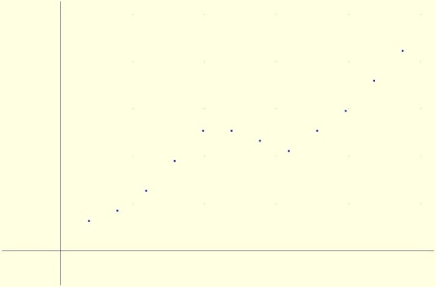
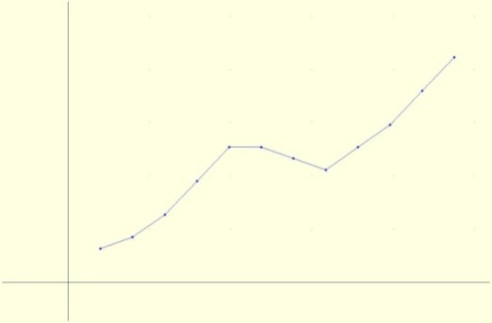
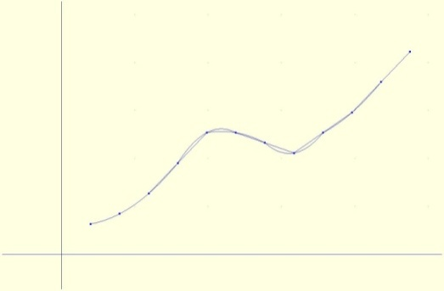
ODVOD
NUMERIČNO ODVAJANJE
NUMERIČNO ODVAJANJE
T c
1 0.145 1.5 0.150 2 0.160 2.5 0.175 3 0.190 3.5 0.210 4 0.232 4.5 0.276 5 0.342 5.5 0.502 6 1.217 6.5 2.405 7 2.990 7.5 3.400 8 3.664 8.5 3.856 9 3.990 9.5 4.110 10 4.200 10.5 4.270 11 4.330
c
Koncentracijo c merimo v odvisnosti od temperature T. Prevojna točka ustreza temperaturi, pri kateri pride do reakcije.
Kako bi iz izmerjenih vrednosti funkcije (x_{i} ,y_{i} ) določili točke prevoja?
Prevoji so točke, v katerih drugi odvod spremeni predznak, zato potrebujemo neko oceno za odvod.
T
Če poznamo obliko funkcije, jo določimo s pomočjo metode najmanjših kvadratov in dobljeno funkcijo odvajamo analitično.
V splošnem poiščemo polinom, ki gre skozi nekaj zaporednih točk in ga potem odvajamo. Vrednosti odvoda lahko izračunamo neposredno iz podatkov.
odsekoma linearna
odsekoma kvadratična
MATEMATIKA S STATISTIKO
41

Slide 42
ODVOD
NUMERIČNO ODVAJANJE
Formule se poenostavijo, če so točke na enakomernih razdaljah (npr. h).
za dve zaporedni točki
za tri zaporedne točke
za pet zaporednih točk
Numerično odvajanje je zelo občutljivo na napake v podatkih.
T y
1 0.145 1.5 0.150 2 0.160 2.5 0.175 3 0.190 3.5 0.210 4 0.232 4.5 0.276 5 0.342 5.5 0.502 6 1.217 6.5 2.405 7 2.990 7.5 3.400 8 3.664 8.5 3.856 9 3.990 9.5 4.110 10 4.200 10.5 4.270 11 4.330
0.015 0.015 0.030 0.035 0.042 0.066 0.110 0.226 0.875 1.903 1.773 0.995 0.674 0.456 0.326 0.244 0.210 0.160 0.130
0.015 0.020 0.012 0.031 0.068 0.160 0.765 1.677 0.898 -0.908 -1.099 -0.539 -0.348 -0.212 -0.116 -0.084 -0.080
MATEMATIKA S STATISTIKO
42

